Slide 1

遇见数昌（贵州）· 落地招商材料 · V1.0
遇见空间 · 落地招商
万家灯火 · 一家社区店，一份家人的生意（门店 + 线上商城）
内部招商材料 · 仅供意向合伙人沟通使用 · 川川 OPC

Slide 2
PART 01
门店是什么
社区最后一公里的家门口好店

Slide 3
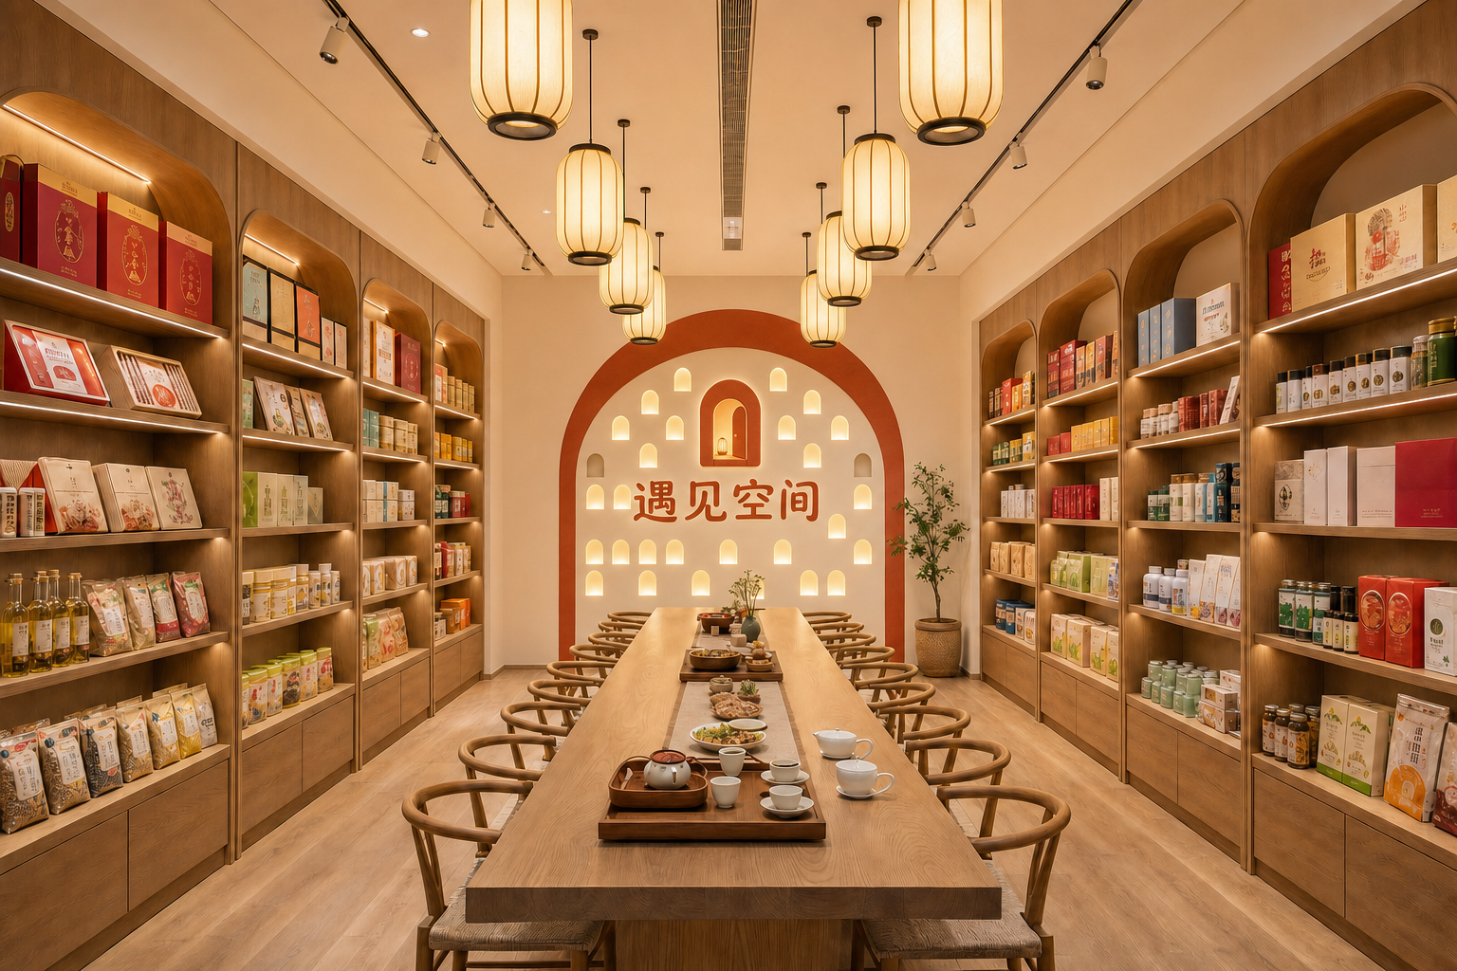
PART 01 · 门店是什么
门店是什么
● 社区最后一公里 开在家门口，步行可达的邻里好店
● 亲民且高端 不做杂货店——好物精选、体验为先
● 一杯水待客的社区客厅 进来能坐、能聊、能被照顾
● 面向 40-60 岁女主人 主打「回家的感觉」，家人文化贯穿
● 40-100㎡ 可复制 标准化模型，一店一节点，快速铺开
提示：
一句话——不是又一家便利店，是社区里「有温度、可信任」的家门口空间。

Slide 4

PART 01 · VI 实景
门店样子 · 门头实景
柿柿红「万家灯火」门头 · 拱门+暖光+落地灯笼，沿街就有回家的温度

Slide 5
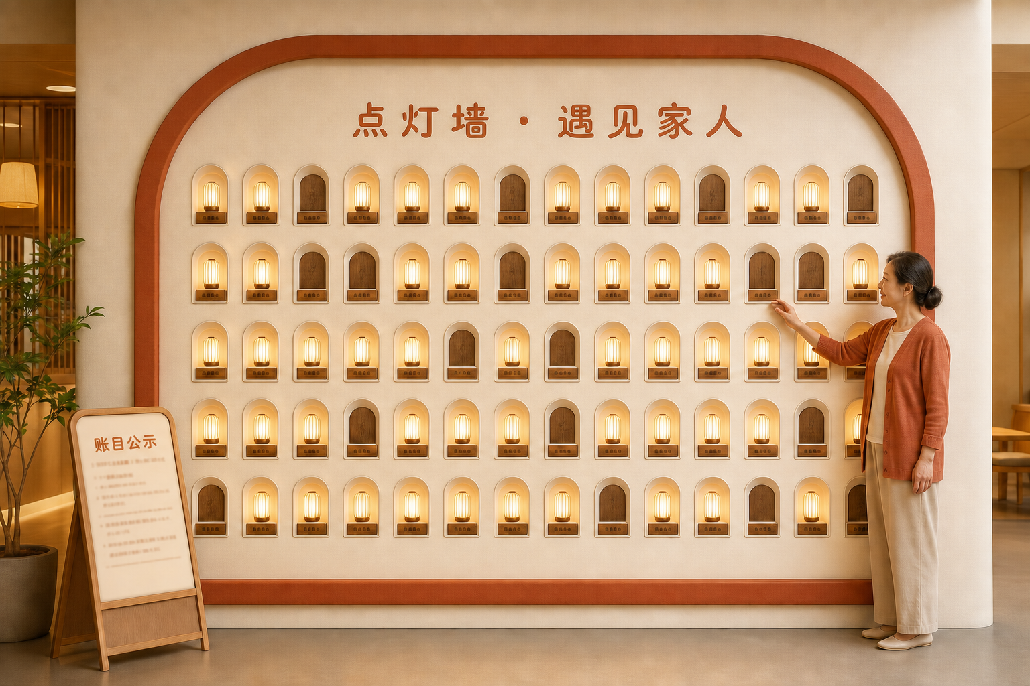

PART 01 · VI 实景
门店样子 · 点灯墙与物料
点灯墙 · 家人身份可视化
品牌物料 · 袋/杯/水/罐一整套

Slide 6
PART 02
门店怎么赚钱
四层货盘 + 数字资产真利润

Slide 7
PART 02 · 盈利模型
盈利模型 · 四层货盘
货盘层 | 主要品类 | 角色
引流层 | 蛋 / 奶 / 纸 / 水、米面油 | 拉人进店（平价微利）
复购层 | 调味 / 冲调 / 日常食品 | 养复购、稳现金流
利润层 | 大健康 + 遇见醉美酱酒 | 核心毛利、C 位主推
信任层 | 水机 / 检测 / 便民非卖品 | 建立信任、促成大单
提示：
单店锁客 1000-2000 户；四层各司其职——缺引流会冷、缺利润会亏。

Slide 8
PART 02 · 盈利模型
盈利模型 · 数字资产真利润
业务版块 | 单店年利润 | 占比 | 角色
门店水机销售 | 170 万 | 57.7% | 利润支柱·现金牛
本地生活商家推广 | 54.75 万 | 18.6% | 数字资产引擎
本地生活数据商 | 50 万 | 17.0% | 数字资产引擎
遇见醉美·酒品 | 10.08 万 | 3.4% | 自有品牌·文化
社区 AI 水机·袋装水 | 9.6 万 | 3.3% | 引流·复购
本地特色零售/商城/增值 | 待补 | — | 未上量·空间
提示：
数字来自测算表（假设待验证）；水机近 6 成、数字资产(推广+数据商)超 3 成——这是护城河。

Slide 9
PART 03
样板店股权打法 ★
让家人成为股东

Slide 10

PART 03 · 股权打法
样板店股权打法 ★
● 65 份 LP · 2000 元/份 每份=1% 分红权 + 权益包
● 双层 LP 结构 每层 50 人 + 1 GP，合规设计
● 点灯墙身份可视化 出资即点灯，家人身份看得见
● 股东=家人=社群 从消费者到经营者到股东，一条升级路
● 透明公示 账目公开、数据可查，不做固定回报承诺
提示：
回报率高，对外务必谨慎——统一口径「透明公示、数据可查」，合规红线见质询报告。

Slide 11
PART 03 · 投资回报
投资回报 · 四档
投资档位 | 角色 | 回报（示意·待测算）
2000 元 | 单店 LP·社区股东 | 案例年分红约 6 万 · 1% 分红权+权益包
1 万元 | 多份 LP / 骨干股东 | 约 5 份权重 · 按份加权
20 万元 | 区县级事业部 | 区县分润+门店网络 · 区县内商家 10%
50 万元 | 省级投资方 | 省级股权分红 · 每省最多一个名额
提示：
市级一城一个、省级一省一个；0-1 阶段灵活，成熟后按业绩升级。详见利润测算 PPT④。

Slide 12
PART 04
怎么参与
不用先租店，先做链接和 BD

Slide 13
PART 04 · 怎么参与
怎么参与
● 先做三件事 本区县找点位、找供应链、找周围人
● 不用先租店 先做链接和 BD，跑通再落店，降风险
● 门店尺寸灵活 60-100㎡ 基础版 + 200-300㎡ 升级版
● 因城施策 大城市开小店密网络、小城市开大店
提示：
参与门槛低、启动轻——先把人和货的链接建起来，是最稳的第一步。

Slide 14
PART 04 · 怎么参与
线上商城招商
● 亿众联商城·六收入版块 门店流量转线上，收益多元
● 消费宝 消费即积累，权益可增值
● 门店流量转线上 线下锁客 → 私域 → 归集省级 → 转线上商城
● 数改周边商家 一码一让利，数字资产越滚越厚

Slide 15
PART 04 · 怎么参与
合规与透明
● 每店一节点 独立核算，责任清晰
● 律师 + 财务 法务风控与账务双保险
● 账目公开 数据可查、透明公示
● 资金专款专用 出资安全、用途可追溯
提示：
不做固定回报承诺；一切以「透明、合规、可查」为底线（见质询报告合规红线）。

Slide 16
先行先试，做万家灯火的第一批点灯人
● 短期贵州 + 广东，长期集团化多省、反哺安徽愿景
● 现在参与=拿先行先试名额、拿最优 0-1 扶持政策
● 这份 PPT 讲格局，配套 BD 体系讲话术（话术/5A/证据链/评分卡/沙龙 SOP）
遇见空间 · 落地招商 V1.0 · 内部材料 · 川川 OPC

